Slide 2
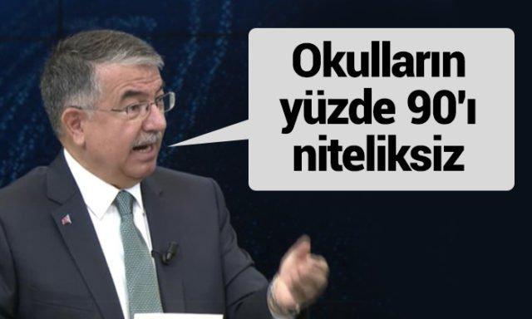
«TEOG’un Kaldırılması Lazım»
Özel Dershane, Öğretmen ve Öğrenci Sayıları
Yıllar | Özel Dershane Sayısı | Öğretmen Sayısı | Öğrenci Sayısı
2002–2003 | 2.122 | 19.881 | 606.522
2003–2004 | 2.568 | 23.730 | 668.673
2004–2005 | 2.984 | 30.537 | 784.565
2005–2006 | 3.928 | 41.031 | 925.299
2006–2007 | 3.986 | 47.621 | 1.071.827
2007–2008 | 4.031 | 48.855 | 1.122.861
2008–2009 | 4.262 | 51.916 | 1.178.943
2009–2010 | 4.193 | 50.432 | 1.174.860
2010–2011 | 4.099 | 50.209 | 1.234.738
2011-2012 | 3.961 | 50.163 | 1.219.472
2012-2013 | 3.858 | 51.522 | 1.280.297

Slide 3
TEOG’un Kaldırılmasının «Resmi» Gerekçeleri
TEOG öğrencileri okul dışı kaynaklara (dershane, özel ders, etüt vb.) yönlendiriyor.
Özel okullar kendi öğrencilerine fazla not verdiği için, devlet okulunda okuyan öğrencilere göre bu okulların öğrencileri avantaj sağlıyor.
Öğrenciler sınavlara hazırlanmak için devamsızlık yapıyor.
Öğrenciler sınav baskısından kaynaklı çocukluk ve gençliklerini yaşayamıyor.
(5 Kasım 2017)

Slide 4
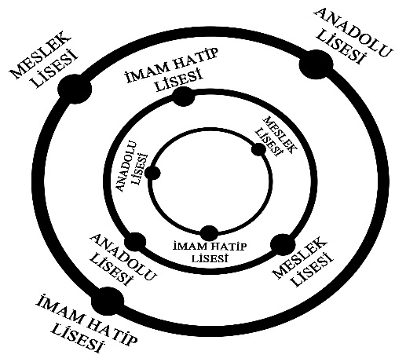
Yeni Ortaöğretime Geçiş Sistemi Nasıl Olacak?
Merkezi sınavda yüzde 10’luk dilimde başarı sergileyen öğrenciler, Türkiye genelindeki 600 okula yerleşecek.
8. Sınıflarda yaklaşık olarak 1 milyon 200 bin öğrenci var.
Bu öğrencilerin %10’u, yani yaklaşık 120 bini sınav sonucunda “nitelikli” denilen ‘proje, fen, sosyal bilimler ve mesleki ve teknik anadolu liselerinin teknik programları’ yerleşecek.
Öğrencilerin %90’ı ise, çember sistemi içinde adrese dayalı olarak anadolu, imam hatip ve meslek liselerine yerleştirilecek.
Öğrencinin adresi esas alınarak 3 çember (eğitim bölgesi) belirlenecek. Her çemberde 1 Anadolu, 1 Meslek, 1 imam hatip lisesi olacak. Öğrenci kendi eğitim bölgesindeki 9 okuldan 5 tanesini mutlaka seçecek. 5 tercihten az tercih yapamayacak.

Slide 5
Bu Sistem Uygulanamaz! Uygulanmamalıdır!
Büyükşehirlerde liseler arası dağılımda eşitsizlik var!
Hala 9 Lisenin bulunmadığı ilçeler var!
Öğrenciler ve veliler akademik liseleri tercih ederken, MEB bu gerçeği yok sayıyor!
Öğrenciler, imam hatip liselerine, meslek liselerine, özel liselere ve açık liselere zorla gönderilmek isteniyor!
Resmi gerekçeler dahi bu sistem karşısında hükmünü yitiriyor!

Slide 6
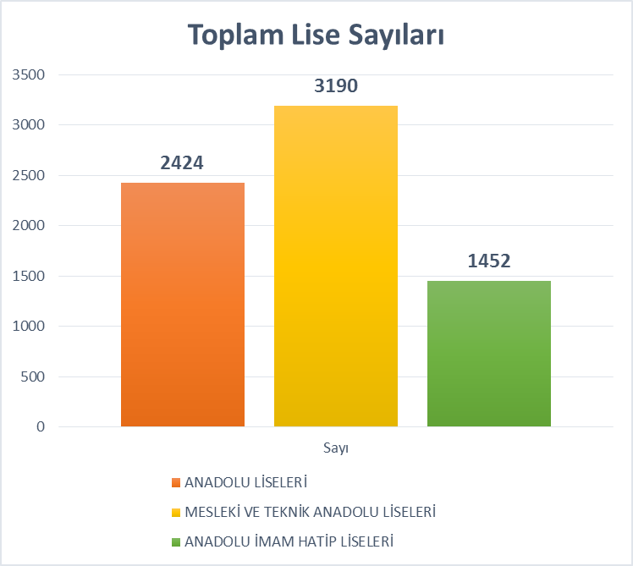
HER ÇEMBERDE ÜÇ OKUL OLMASI İÇİN OKUL SAYILARININ EŞİT OLMASI GEREKİYOR
Basit bir hesapla
Toplam okul sayısı : 7076
7076/3 = 2359
İHL için 1452-2359= -907 yeni okul gerekli
Anadolu Lisesi 2424-2359= 65 fazla okul var
Mes. ve Tek. An. Lis. 3190-2359= 831 fazla okul var
Üstelik yıl sonuna kadar;
133 Anadolu Lisesi,
240 Mesleki ve Teknik An. Lis.
128 Anadolu İmam Hatip Lis.
Toplam: 501 yeni okul yapılması planlanıyor.
FEN LİSELERİ, SOSYAL BİLİMLER LİSELERİ VE PROJE OKULLARI DAHİL EDİLMEMİŞTİR

Slide 7
Öğrenciler ve Veliler Akademik Liseleri Tercih Ediyor
MEB 2016-2017 İSTATİSTİKLERİ | ÖĞRENCİ SAYISI | DERSLİK SAYISI | ÖĞRETMEN SAYISI | OKUL BAŞINA ÖĞRENCİ | DERSLİK BAŞINA ÖĞRENCİ | ÖĞRETMEN BAŞINA ÖĞRENCİ
ANADOLU LİSESİ | 1.361.975 | 50.532 | 86.892 | 562 | 27 | 16
MESLEKİ VE TEKNİK ANADOLU LSESİ | 1.268.017 | 57.101 | 123.920 | 397 | 22 | 10
ANADOLU İMAM HATİP LİSELERİ | 506.516 | 30.203 | 40.891 | 348 | 17 | 12

Slide 8
Pansiyonlu Okullarda Dahi Akademik Liseler Tercih Ediliyor
ÖĞRETİM DAİRESİ | PANSİYONLU OKUL SAYISI | PANSİYON KAPASİTESİ | KALAN SAYISI | FARK
Ortaöğretim Genel müd. | 1027 | 194.841 | 108.116 | 86.725
Mesleki ve Teknik Eğitim Genel Müd. | 767 | 121.635 | 60.215 | 61.420
Din Öğretimi Genel Müd. | 829 | 123.246 | 46.124 | 77.122
Toplam 225.267 kontenjanın boş kaldığı göz önüne alındığında, yeni yerleştirme sisteminin bu kontenjanları doldurmayı hedeflediği söylenebilir.

Slide 9
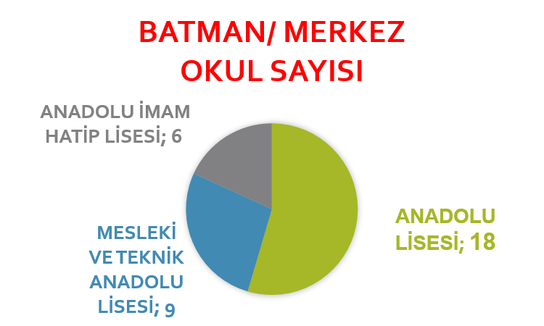
İllere Göre Çember Sisteminin Durumu
BATMAN | ÖĞRENCİ SAYISI | DERSLİK SAYISI | ÖĞRETMEN SAYISI | OKUL BAŞINA ÖĞRENCİ | DERSLİK BAŞINA ÖĞRENCİ | ÖĞRETMEN BAŞINA ÖĞR.
/MERKEZ
ANADOLU LİSESİ | 14998 | 450 | 450 | 833 | 33 | 17(16.7)
MESLEKİ VE TEKNİK ANADOLU LİSESİ
 | 8247 | 215 | 523 | 916 | 38(38.3) | 16 (15.7)
ANADOLU İMAM HATİP LİSESİ
 | 3716 | 155 | 230 | 619 | 24 (23.9) | 16
Batman il merkezinin sayısal verilerinde dikkat çeken akademik eğitim alan öğrencilerin sayısal olarak fazlalığıdır.
Batman merkezde ayrıca bir Fen Lisesi, bir Sosyal Bilimler Lisesi, bir Güzel Sanatlar Lisesi ve bir de Spor Lisesi bulunmaktadır.
Okulların sayıları dikkate alındığında Batman il merkezinde de çember sisteminin uygulanma olasılığı görünmemektedir.
Batman ili için dikkat çekici bir diğer sonuç da ortalamaların her kategoride genel ortalamadan yüksek olmasıdır. Bu durum yeni okul ihtiyacının bu il için bulunması olarak yorumlanabilir.
Batman ili için okul başına düşen öğrenci sayısı 817’dir. İHL bu durumda ortalamanın altında bulunmaktadır.

Slide 10
 | ÖĞRENCİ SAYISI | DERSLİK SAYISI | ÖĞRETMEN SAYISI | OKUL BAŞINA ÖĞRENCİ | DERSLİK BAŞINA ÖĞRENCİ | ÖĞRETMEN BAŞINA
ANADOLU LİSESİ | 17911 | 646 | 1434 | 663 | 28 | 12
MESLEKİ VE TEKNİK ANADOLU LİSESİ | 9811 | 364 | 1195 | 516 | 27 | 8
ANADOLU İMAM HATİP LİSESİ | 1054 | 60 | 113 | 351 | 17 | 9
Çankaya ilçesi için açık şekilde görülen öğrencilerin akademik eğitim almaya dönük bir yönelimleri olduğu anlaşılmaktadır.
Her ne kadar bu ilçede bulunan Anadolu Liselerine diğer ilçelerden de öğrenciler geldiği gerçeği olsa da, bu ilçenin verili sosyo-ekonomik durumu ve ilçede ikamet edenlerin siyasal tercihlerinin okul tercihlerine de yansıdığı açık şekilde görülmektedir. (3 yeni İHL)

Slide 11
ÜSKÜDAR / İSTANBUL | ÖĞRENCİ SAYISI | DERSLİK SAYISI | ÖĞRETMEN SAYISI | OKUL BAŞINA ÖĞRENCİ | DERSLİK BAŞINA ÖĞRENCİ | ÖĞRETMEN BAŞINA ÖĞR. SAYISI
ANADOLU LİSESİ | 6617 | 242 | 498 | 661 | 27 | 13
MESLEKİ VE TEKNİK ANADOLU LİSESİ | 13877 | 375 | 1102 | 991 | 37 | 13
ANADOLU İMAM HATİP LİSESİ | 7222 | 336 | 530 | 602 | 21 | 14
Üsküdar ilçesinde mesleki eğitim alan öğrenci sayısının yoğunluğu dikkat çekiyor. Okul başına düşen öğrenci sayısı Türkiye genel ortalamasının iki katından fazla. MTAL için derslik başına düşen öğrenci sayısının fazlalığının altını çizmek gerekiyor.
Üsküdar ilçesi için farkı yaratan en önemli etken Haydarpaşa MTAL olarak belirlenebilir. 318 öğretmen, 59 derslik ve 3615 öğrenci ile ortalama değerlerini oldukça yukarıya çekiyor.
Aynı farklılık İHL için de geçerli. İHL oranları da genel ortalamanın oldukça üzerinde. Üsküdar ilçesi beş kız İHL ve iki kız Anadolu Lisesi ile karma eğitime karşı adım atılmış bir ilçe görünümü veriyor.
Anadolu Lisesi ortalamaları ise Türkiye genel ortalamaları ile uyumlu şekilde oluşmuş. Öğrencilerin olanaklar oluştuğunda akademik eğitime yönelme eğilimi bu ilçede de okul sayısının yönetim eliyle baskılanmasına rağmen tercihin o yönde olduğunu açıkça ortaya koyuyor.

Slide 12
Fethiyede bu tabloya göre 19 okul bulunmaktadır. Dolayısıyla 2 ayrı çember sisteminde 9’ar okulluk bir sistem oluşturulabilir.
MEB yetkilileri her 9 okuldan oluşan grupta üç ayrı okul türünden ve her birinden de üçer tane lise olacağını ifade ettiğine göre 2 anadolu lisesi ve 2 meslek lisesi anadolu imam hatip lisesine dönüştürülmek zorundadır!
FETHİYE / MUĞLA | ÖĞRENCİ SAYISI | DERSLİK SAYISI | ÖĞRETMEN SAYISI | OKUL BAŞINA ÖĞRENCİ | DERSLİK BAŞINA ÖĞRENCİ | ÖĞRETMEN BAŞINA ÖĞR. SAYISI
ANADOLU LİSESİ | 3552 | 131 | 276 | 444 | 27 | 13
MESLEKİ VE TEKNİK ANADOLU LİSESİ | 3958 | 160 | 404 | 440 | 25 | 10
ANADOLU İMAM HATİP LİSESİ | 792 | 43 | 69 | 396 | 18 | 11

Slide 13
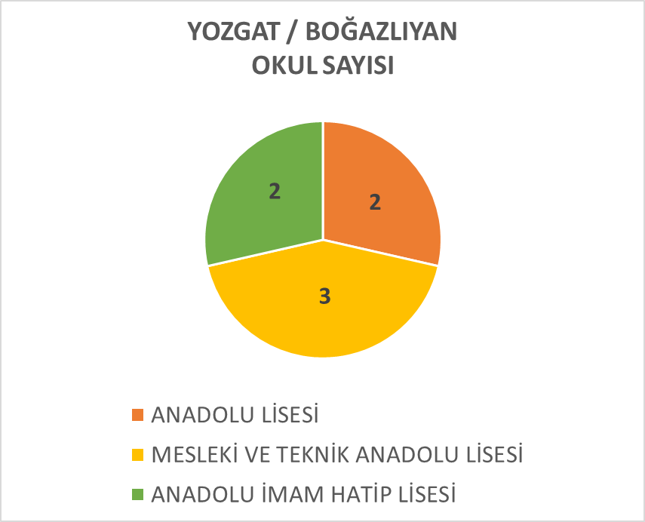
9 Lisenin Bulunmadığı Durumlarda Ne Olacak?
Yozgat Boğazlıyan okul sayıları toplamı 9 okulu bulmadığı için coğrafi olarak yakın olanlarla birleşeceği düşünülebilir.
Boğazlıyan Sarıkaya arası 42 km.
Boğazlıyan Çayıralan arası 43 km.
Öğrencilerin tercihleri ve gereksinimlerine uygun bir okullaşma olmaması bu tabloyu yaratmaktadır.
Halbuki öğrenciler açıkça akademik eğitime yönelmek istemektedir.
BOĞAZLIYAN/ YOZGAT | ÖĞRENCİ SAYISI | DERSLİK SAYISI | ÖĞRETMEN SAYISI | OKUL BAŞINA ÖĞRENCİ | DERSLİK BAŞINA ÖĞRENCİ | ÖĞRETMEN BAŞINA
ANADOLU LİSESİ | 805 | 35 | 47 | 403 | 23 | 17
MESLEKİ VE TEKNİK ANADOLU LİSESİ | 614 | 44 | 55 | 205 | 14 | 11
ANADOLU İMAM HATİP LİSESİ | 488 | 32 | 33 | 244 | 15 | 15

Slide 14
Toplam beş okulun bulunduğu Ayvacık ilçesinin ortaöğretim kayıt alanı oluşturabilmesi için başka ilçelerle eşleştirilmesi gerekiyor.
Bayramiç ilçesi 26 km ile en yakın ilçedir.
AYVACIK/ ÇANAKKALE | ÖĞRENCİ SAYISI | DERSLİK SAYISI | ÖĞRETMEN SAYISI | OKUL BAŞINA ÖĞRENCİ | DERSLİK BAŞINA ÖĞRENCİ | ÖĞRETMEN BAŞINA ÖĞR. SAYISI
ANADOLU LİSESİ | 446 | 30 | 36 | 223 | 14.8 | 12
MESLEKİ VE TEKNİK ANADOLU LİSESİ | 248 | 33 | 40 | 124 | 6 | 8
ANADOLU İMAM HATİP LİSESİ | 130 | 8 | 14 | 130 | 17.5 | 9

Slide 15
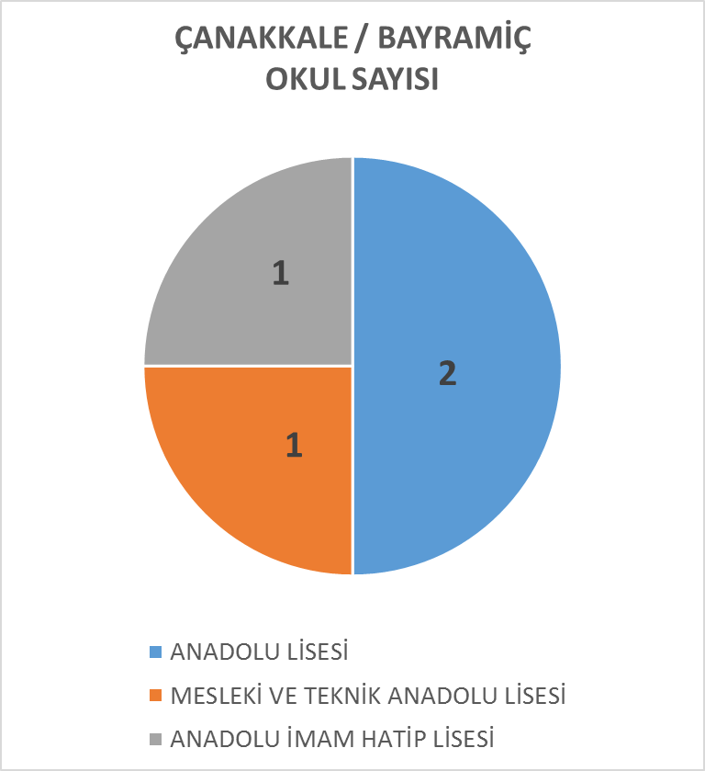
Bu iki ilçede bulunan okullar birleştiğinde toplam dokuz okul oluyor. 4 Anadolu Lisesi, 3 Mesleki ve Teknik Anadolu lisesi, 2 Anadolu İmam Hatip Lisesi.
Dolayısıyla MEB yetkililerinin açıklamasına göre bir Anadolu Lisesi mecburen Anadolu İmam Hatip Lisesine dönüştürülecek!
Halbuki tablo, öğrencilerin yönelimlerini açıkça ortaya koymaktadır. Öğrenciler akademik eğitim almak istemekte ve o alana yönelmektedir. MEB okullaşma politikasını buna göre oluşturmak zorundadır!
BAYRAMİÇ/ ÇANAKKALE | ÖĞRENCİ SAYISI | DERSLİK SAYISI | ÖĞRETMEN SAYISI | OKUL BAŞINA ÖĞRENCİ | DERSLİK BAŞINA ÖĞRENCİ | ÖĞRETMEN BAŞINA ÖĞR. SAYISI
ANADOLU LİSESİ | 507 | 22 | 39 | 254 | 23 | 13
MESLEKİ VE TEKNİK ANADOLU LİSESİ | 240 | 21 | 37 | 240 | 11 | 6
ANADOLU İMAM HATİP LİSESİ | 174 | 10 | 13 | 174 | 17 | 9

Slide 16
MEB’in «resmi» gerekçeleri gerçeği ifade etmiyor! Öğrenciler İstemedikleri Okullara Komisyonlar Tarafından Gönderilecek!
ORTA ÖĞRETİM KURUMLARI YÖNETMELİĞİNDEN BAZI MADDELER
Madde 4 jj) Ortaöğretim kayıt alanı: Eğitimde süreklilik ve coğrafi bütünlük esasına dayalı olarak öğrenci sayısı, okul türü, kontenjan ve donanımları göz önünde bulundurularak il/ilçe millî eğitim müdürlüğünce ortaokul ve liselerin birbirleri ile eşleştirildiği ve tercihe bağlı olarak kayıt yapılabilecek farklı ortaöğretim kurumlarından oluşturulan alanı,
Madde 23 a) Komisyon; nakil ve yerleştirmeleri, ortaöğretim kayıt alanı içinde tercihe bağlı olarak öğrenci alan okullara
Madde 20. 3-b) Ortaöğretim kayıt alanı içindeki okulların açık kontenjanlarına, tercihe bağlı olarak,
dengeli bir şekilde yapar. Ancak, Millî Eğitim Bakanlığı Ortaöğretime Geçiş Yönergesi ve/veya Kılavuzu hükümleri çerçevesinde ortaöğretim kayıt alanı içindeki okullara yerleşemeyen öğrencileri, aynı merkez ilçe/ilçedeki diğer ortaöğretim kayıt alanlarındaki boş kontenjanı bulunan okullara tercihe ve OBP üstünlüğüne bağlı olarak yerleştirir.”
Madde 38 9-b) Diğer okullarda başvurunun kontenjandan fazla olması durumunda 9 uncu sınıflarda sırasıyla; OBP, 8 inci, 7 nci ve 6 ncı sınıf yılsonu başarı puanı yüksek olana, eşitliğin bozulmaması hâlinde yaşı küçük olana; 10 uncu, 11 inci ve 12 nci sınıflarda ise sırasıyla bir önceki sınıfın yılsonu başarı puanı yüksek olana, eşitlik yine bozulmaz ise yaşı küçük olana öncelik verilir.

Slide 17
SORUYORUZ!
Okulların coğrafi bütünlüğü ve öğrencilerin mezun olacakları ortaokullar düşünüldüğünde lise tür ve sayılarının eşitsizliğinden kaynaklı çemberlerin oluşturulması mümkün görünmemektedir. MEB, bu çemberleri nasıl planlayacaktır?
Okul sayı ve türleri dikkate alındığında, her çemberde üç okul türünden (Anadolu, Meslek ve İmam Hatip Lİsesi) de birer tane bulunacak olması bazı okulların imam hatip lisesine dönüşmesine neden olacak mıdır?
Ortaöğretim kayıt alanı içerisinde kaç okulun olacağı ve bunların türlerinin ne olacağı ile ilgili bir belirleme yapılmamasına rağmen MEB yönetiminin üç çember sistemi hangi gerekçe ile ve kimler tarafından üretilmiştir?
Bir ilçe içerisinde bulunan bir okul başka bir ilçede bulunan okulla aynı çemberde bulunabilir mi?
Bir ilçede toplam dokuz okul yoksa o ilçe başka ilçelerle beraber mi ortaöğretim kayıt alanı oluşturacak?

Slide 18
6 ) Öğrencilerin istemedikleri bir okul türüne yerleşmesinin önünü açan bu sistemin asıl hedefi nedir?
7) Milli Eğitim Bakanı İsmet Yılmaz yeni sistemi tanıtırken ifade ettiği gerekçeler ve sorunlar:
Öğrenciler sürekli sınav stresi yaşıyor ve okul dışı kaynaklara yöneliyor,
Özel okullar öğrencilerin notlarını şişiriyor,
Öğrenciler servisle okula gitmek zorunda kalıyor,
Öğrenciler yaşlarının gereklerini sınava hazırlanmaktan yaşayamıyorlar vb.
Yeni sistem bu gerekçelerden herhangi birini ortadan kaldırmış mıdır? Yeni sistem sorunları içinden çıkılmaz bir hale getirmiş midir?

Slide 19
8) Toplam dokuz okulun üçü Anadolu Lisesi, üçü meslek lisesi ve üçü de imam hatip lisesi olacaksa ve öğrenciler bu dokuzdan beş tanesini seçmek zorundaysa bu durumda istemediği okula öğrenciler zorlanmış olmuyor mu?
9) Eğer MEB, bu konuda gerçekten samimi ise 5 tercih zorunluluğunu kaldırmayı düşünüyor mu?
Her öğrencinin istediği okul türünde ve istediği okulda eğitim alması temel bir insan hakkı iken bugün yaşananlar gençlerin geleceklerinin ve hayallerinin ellerinden alınmasından başka bir anlam taşımamaktadır. MEB yetkilerini çocukların üstün çıkarları yerine, başka bir amacı gerçekleştirmek için kullanmaktadır.

